Slide 1
ГБОУ ДПО РК «КРЫМСКИЙ РЕСПУБЛИКАНСКИЙ ИНСТИТУТ ПОСТДИПЛОМНОГО ПЕДАГОГИЧЕСКОГО ОБРАЗОВАНИЯ»
Формирование экономической грамотности учащихся общеобразовательных организаций
Республиканский семинар: | «Об особенностях преподавания экономики и финансовой грамотности в общеобразовательных организациях Республики Крым в 2022/2023 учебном году»
Категория слушателей: | методисты (специалисты) муниципальных методических служб; педагогические работники общеобразовательных организаций, реализующие программы по финансовой грамотности
Сроки проведения: | 24 августа 2023 года
Место проведения: | г. Симферополь, ГБОУ ДПО РК КРИППО Докладчик: Рогатенюк Элана Владимировна, заведующий кафедрой естественно-математического образования и финансовой грамотности, кандидат экономических наук, доцент

Slide 2
Школьное экономическое образование как составляющая
системы общего образования
В новых условиях социально-экономического развития России вопрос экономического культурного становления молодого поколения становится важной стратегической проблемой системы образования.
Экономическое образование – личностно-ориентированный вид образовательной деятельности, направленный на формирование научных и практических экономических знаний, умений, эмоционально-целостного отношения к миру, обеспечивающих способность к творческому решению жизненно важных проблем в условиях ограниченности средств их решений.
Школьное экономическое образование (ШЭО) – систематическое, целенаправленное воздействие школы, общества на человека в интересах формирования знаний, умений и навыков, потребностей, интересов и других социально-психологических качеств, а главное - формирование образа мышления и деятельности в выработке определенных черт экономически воспитанной личности.
Причины, определяющие необходимость экономической подготовки школьников
Социально-личностное развитие обучающегося, то есть формирование ценностных установок, нравственно-экономических качеств, развитие личностных ресурсов, мотивов, потребности в самопознании, адекватной оценке своей готовности к различным видам социально-экономической деятельности.
Воспитание субъекта хозяйственных отношений, потребителя, собственника, хозяина, ориентирующегося в сути происходящих макро- и микроэкономических событий, умеющего принимать грамотные и обоснованные решения при рассмотрении хозяйственных вопросов, при планировании экономики семьи
Гражданское становление человека: как гражданин демократической страны может (и должен) видеть причинно-следственную зависимость экономических процессов, сознательно вырабатывать и отстаивать своё мнение, влиять на решение общественных вопросов.

Slide 3
Цель школьного ШЭО – сформировать экономическое мышление у учеников, привить навыки рационального экономического поведения, создать предпосылки для последующего профессионального обучения и эффективной практической деятельности подрастающего поколения.
Ценностнообразующая функция ШЭО – формирование у подростков ценностных ориентаций и установок, основанных на экономических знаниях, то есть, формирование экономической культуры.
Навыкообразующая функция ШЭО является необходимым элементом экономической грамотности учащихся; нужна для того, чтобы школьники могли участвовать в различных экономических отношениях, не боялись защищать свои права и интересы.
Экономическая культура – часть общей культуры общества и личности, проявляющаяся как в процессе хозяйствования (в рамках фирмы, региона, страны), так и в экономических отношениях между людьми, и в экономическом мышлении.
Главная составляющая экономической культуры – процесс гуманизации, гармонизации связей общества и природы, обращение к человеку. Экономическая гуманизация как стержень экономической культуры предполагает наиболее полное удовлетворение растущих потребностей и интересов людей в рамках тех ограничений, которые призваны сохранить природу и общество в целом.
Экономическая культура общества – система ценностей и мотивов хозяйственной деятельности, уровень и качество экономических знаний, оценок и действий человека, а также содержание традиций и норм, регулирующих экономические отношения и поведение.
Экономическая культура личности - органическое единство сознания и практической деятельности. Экономическая культура личности может соответствовать экономической культуре общества, опережать её, но может и отставать от неё, мешать её развитию.

Slide 4
Экономическая грамотность – это такой уровень функциональной грамотности в экономической области, который предполагает решение стандартных задач в производственной, потребительской и социальной сферах на основе прикладных знаний. Экономическая грамотность, по сути, гораздо более широкое понятие, чем финансовая грамотность.
Экономическая грамотность непосредственно связана с такими явлениями, как экономическое сознание и экономическое мышление.
Экономическое сознание в традиционном толковании выступает как способ отражения экономических отношений, познания и сознательного использования социально-экономических законов. Оно представляет собой совокупность экономических знаний, идей, взглядов социальных общностей, непосредственно отражающих экономическую действительность и выражающих свое отношение к различным явлениям экономической жизни общества в конкретный исторический момент времени.
Экономическое мышление – это процесс и результат познания экономических отношений в форме понятий, суждений, умозаключений, которые входят в содержание экономического сознания. В этом смысле сознание – продукт мышления.
Предпринимательская грамотность является неотъемлемой частью как экономической культуры, так и экономической грамотности: способствует развитию интереса граждан к формированию экономических знаний, умений и навыков, а также развитию экономики государства в целом и становлению инновационной экономики.
Предпринимательская грамотность – начальная (базовая) степень владения человеком навыками экономической деятельности, позволяющая ему сознательно и целенаправленно участвовать в общественных процессах производства, обмена и потребления материальных благ. Это означает способность участвовать в элементарных хозяйственных процессах согласно установленным нормам экономики и права.
Предпринимательская культура – это экономическая культура того социального слоя, который представляют предприниматели.
Повышение экономической грамотности школьников является эффективной стратегией долгосрочного оздоровления национальной экономики, обеспечения повышения стандартов качества жизни и экономической безопасности населения и будущих поколений.

Slide 5
2. Основные положения концепции
школы социально-экономической направленности
Модели обучения экономике в общеобразовательной организации
Реализация программ базового (федерального) компонента.
Введение предмета «Экономика» в учебный план общеобразовательной школы на старшей ступени за счет регионального (школьного) компонента.
Реализация программы непрерывной социально-экономической подготовки учащихся 1-11-х классов.
Особенности обучения экономике в
настоящее время
В базисном плане общеобразовательной школы предмет «Экономика» отсутствует и изучается, как правило, в профильных классах социально-экономического профиля за счет регионального (школьного) компонента.
В некоторых школах экономические знания могут даваться во внеурочной деятельности (факультатив или элективный курс), во внеклассной и внешкольной работе с учащимися.
Нет общепризнанной концепции экономического образования школьников на разных ступенях начальной, общей и средней школы, нет единой программы по экономике, нет единого учебника, методических пособий.
Экономика
10-11 классы (ФГОС СОО)
Экономика
5-9 классы (ФГОС ООО)
Обществознание
Экономика
1-4 классы (ФГОС НОО)
Окружающий мир
Технология
Обществознание
Экономика (базовый, углубленный уровень только для профильных11 классов)
Технология

Slide 6
Первый уровень (1-4 классы)
Базовые понятия экономики. Цель экономического образования- формирование поколения, способного к жизненному и профессиональному самоопределению в условиях рыночных отношений
Второй уровень (5-9 классы)
Углублённая социально-экономическая подготовка. Целенаправленный отбор учащихся.Обучение способствует поступлению учеников в высшие учебные заведения экономической направленности.
Третий уровень (10-11 классы)
Предпрофессиональная и начальная профессиональная подготовка старшеклассников в области экономики и бизнеса.
Программа непрерывной
социально-экономической подготовки
учащихся 1-11-х классов

Slide 7
Социально-экономическая направленность школы синтезирует базовые инвариативные характеристики социально-гуманитарного, информационно-технологического, физико-математического профилей и предполагает формирование у учащихся качеств и характеристик, значимых для представителей профессий типа «человек-человек», «человек-знак», «человек-природа», «человек-техника». К таким качествам и характеристикам относятся: способность к саморазвитию, социальная активность, независимость убеждений, креативность, способность к самоанализу, информационная культура, коммуникабельность, эстетический вкус.
Образование в рамках социально-экономической направленности обучения готовит учащихся к предпринимательству, менеджерской и маркетинговой деятельности. Образовательный процесс в школе социально-экономической направленности должен предусматривать передачу обучающимся таких методов мышления, которые обеспечивали бы не только познание и исследование, но и проектирование нестандартных решений, преобразование сложившейся жизненной ситуации.
Ведущая целевая линия экономического образования состоит из следующих модулей:
1. Начальная школа (1-4 классы): включает в себя вариативные учебные курсы, предназначенные для формирования представлений об экономических явлениях в окружающем мире, развитие интереса к изучению экономической действительности и выбора профиля обучения.
2. Основная школа (5-9 классы): на второй ступени обучение носит интегрированный характер, означающий усиление межпредметных связей познание основных экономических категорий и законов, экономических взаимозависимостей в окружающем мире с активным использованием компьютерных технологий и творческих заданий. Для пропедевтики профильного обучения многие предметы изучаются по скорректированным программам на доступном для соответствующего возраста детей уровне.
3. Старшая школа (10 классы): третья ступень обучение носит профильное направление, когда в учебном плане появляются новые, нетрадиционные учебные предметы, элективные курсы, отражающие тип профилизации, и способствуют формирование способностей применять инструменты экономического анализа различных ситуаций и фактов на микро- и макроуровне и доступно объяснять выявленные закономерности. Самоопределение личности для решения поставленных экономических задач.

Slide 8
4. Старшая школа - предпрофессиональная и начальная профессиональная подготовка (11 классы): знания и навыки, полученные при изучении предмета на трёх ступенях экономического образования, позволяют учащимся чувствовать себя уверенно в решении вопросов рыночной экономики, сознательно выбирать свою будущую профессию, всесторонне изучив её основы. Данная профессиональная подготовка даёт ощущение значимости собственной личности, поскольку знания и умение мыслить – необходимая предпосылка для обретения самоуважения
5. Дополнительное образование: позволяет учащимся существенно расширить представление о бизнесе, а также о том, как знания из различных дисциплин могут предоставить дополнительные конкретные преимущества.
Прохождение данных модулей экономического образования, позволяет учитывать происходящие в обществе изменения, готовит учащихся к объективному восприятию обществ и его экономических основ, которые находятся в постоянном процессе изменения. Для того чтобы следить за всеми коллизиями этого движения, учащиеся должны научиться мыслить соответственно логике экономических категорий, выработать навыки правильного и эффективного применения полученных знаний, навыки быстрой ориентации в многочисленных проблемных ситуациях функционирования рынка.
Важнейший принцип работы школы социально-экономической направленности – ориентация на обновление методов обучения, использование эффективных образовательных технологий. Это выражается в замене монологических методов предъявление учебной информации диалоговыми формами общения педагогов с учениками и учащимися между собой, в повышении уровня самостоятельности обучающихся в своей учебной деятельности; в использовании в образовательном процессе ролевых и учебно-деловых игр, метод моделирования жизненно-практических ситуаций, социально-психологических тренингов.
Основополагающие педагогические законы школы социально-экономической направленности – уважение к личности ученика, восхождение к индивидуальности каждого, стремление оказать любую поддержку ученику, развивая его способности; демократический стиль в организации образовательного процесса

Slide 9
Цели школы по социально-экономической направленности
Подготовка российского делового человека, гуманитарно-развитого, обладающего качествами современного предпринимателя, менеджера и маркетолога.
Стимулирование развития у обучающихся высоких интеллектуальных, гражданских и нравственных качеств.
Создание условий для получения среднего образования высокого уровня, необходимого для продолжения обучения в учебных заведениях социально-экономической направленности, для включения в творчески-преобразующуюся продуктивную деятельность в социально-экономической сфере.
Задачи школы по социально-экономической направленности
Обеспечение достижения всеми обучающимися требований российских образовательных стандартов по образовательным областям базисного учебного плана.
Ознакомление обучающихся с основами экономии рыночного хозяйства, современными формами и методами организации производства, формирование у них умений анализировать свои интересы, потребности, ценности, а так же интересы, потребности, ценности других людей.
Формирование у обучающихся культуры жизненного самоопределения, умений трудиться расчётливо, экономно, анализировать ситуацию, ставить цель, планировать, добиваться высокого качества труда.
Привитие обучающимся навыков самоорганизации, воспитание у каждого ученика чувство хозяина.
Разработка и апробация организационно-педагогической и учебно-технологической документации, необходимой для реализации социально-экономического профиля обучения.
Разработка и апробация технологий обучения в классах социально-экономического профиля и выявление условий их эффективности.
Апробация способов эффективного повышения профессиональной квалификации педагогов в условиях школы социально-экономического профиля.
Стимулирование средствами внеурочной работы качеств, значимых для предпринимателя, менеджера и маркетолога, на всех ступенях обучения.
Оформление проектных идей обучающихся в проекты и реализация локальных проектов разного типа.
Создание условий, благоприятных для укрепления физического, нравственно-психического здоровья детей, обучающихся в школе социально-экономической направленности

Slide 10
3. Нормативно-правовое обеспечение преподавания экономики в общеобразовательных организациях
Конституция Российской Федерации (принята всенародным голосованием 12.12.1993 с изменениями, одобренными в ходе общероссийского голосования 01.07.2020)
Федерального закона от 29.12.2012 № 273-ФЗ «Об образовании в Российской Федерации» (с изменениями и дополнениями)
Федерального закона от 24.09.2022 № 371-ФЗ «О внесении изменений в Федеральный закон «Об образовании в Российской Федерации» и статью 1 Федерального закона «Об обязательных требованиях в Российской Федерации»
Закона Республики Крым от 06.07.2015 №131-ЗРК/2015 «Об образовании в Республике Крым» (с изменениями и дополнениями)
Приказа Министерства просвещения Российской Федерации от 31.05.2021 № 286 «Об утверждении ФГОС НОО»
Приказа Министерства просвещения Российской Федерации от 31.05.2021 № 287 «Об утверждении ФГОС ООО»
Приказа Министерства просвещения Российской Федерации от 12.08.2022 № 732 «О внесении изменений в ФГОС СОО, утвержденный приказом Министерства образования и науки Российской Федерации от 17.05.2012 № 413»
Приказа Министерства просвещения Российской Федерации от 18.05.2023 № 372 «Об утверждении ФОП НОО»
Приказа Министерства просвещения Российской Федерации от 18.05.2023 № 370 «Об утверждении ФОП ООО»
Приказа Министерства просвещения Российской Федерации от 18.05.2023 № 371 «Об утверждении ФОП СОО»
Приказа Министерства просвещения РФ от 21.09.2022 № 858 «Об утверждении федерального перечня учебников, допущенных к использованию при реализации имеющих государственную аккредитацию образовательных программ начального общего, основного общего, среднего общего образования организациями, осуществляющими образовательную деятельность и установления предельного срока использования исключенных учебников»
Распоряжения Правительства РФ от 04.09.2014 № 1726-р «Об утверждении Концепции развития дополнительного образования детей» (в части поддержки внеурочной деятельности и блока дополнительного образования)
Письма Минпросвещения России от 15.02.2022 № АЗ-113/03 «О направлении методических рекомендаций» (вместе с «Информационно-методическим письмом о введении федеральных государственных образовательных стандартов начального общего и основного общего образования»)
Письма Минпросвещения России от 05.07.2022 № ТВ-1290/03 «О направлении методических рекомендаций об организации внеурочной деятельности в рамках реализации обновленных федеральных государственных образовательных стандартов начального общего и основного общего образования»

Slide 11
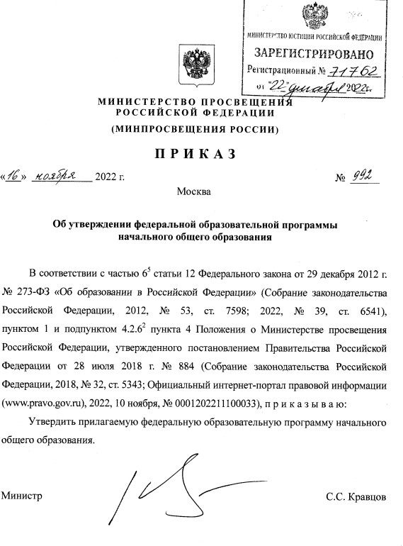
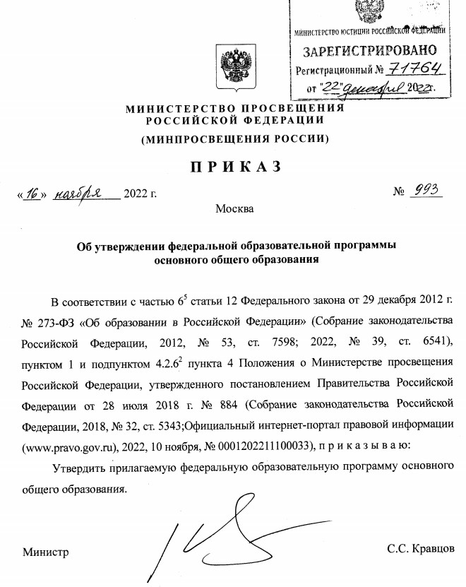
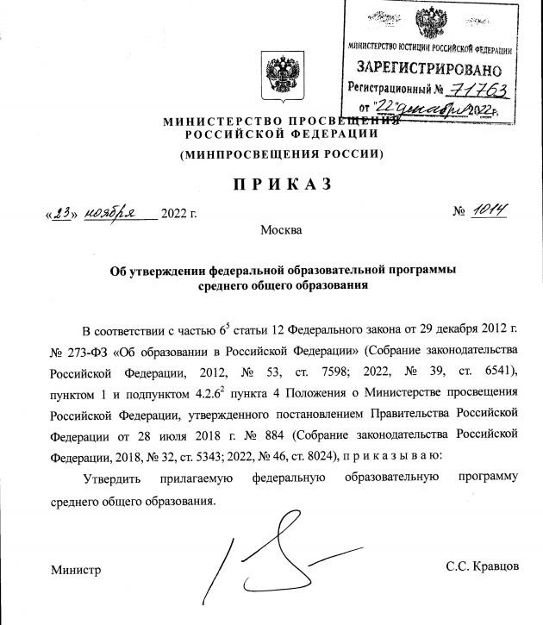
ЕДИНОЕ ОБРАЗОВАТЕЛЬНОЕ ПРОСТРАНСТВО
ЕДИНЫЕ СТАНДАРТЫ ОБРАЗОВАТЕЛЬНОГО ПРОСТРАНСТВА СТРАНЫ:
ФЕДЕРАЛЬНЫЕ ОБРАЗОВАТЕЛЬНЫЕ ПРОГРАММЫ
ФЕДЕРАЛЬНЫЕ ГОСУДАРСТВЕННЫЕ ОБРАЗОВАТЕЛЬНЫЕ СТАНДАРТЫ
НОО
СОО
ООО
СОДЕРЖАТЕЛЬНОЕ ОБЕСПЕЧЕНИЕ:
100 РАБОЧИХ ПРОГРАММ ПО УЧЕБНЫМ ПРЕДМЕТАМ 1-11 КЛАСС
12 РАБОЧИХ ПРОГРАММ ПО ВНЕУРОЧНОЙ ДЕЯТЕЛЬНОСТИ
38 МЕТОДИЧЕСКИХ ПОСОБИЙ
ИНСТРУМЕНТЫ:
ЕДИНЫЙ КОНСТРУКТОР РАБОЧИХ ПРОГРАММ И УЧЕБНЫХ ПЛАНОВ
УТВЕРЖДЕН ФЕДЕРАЛЬНЫЙ ПЕРЕЧЕНЬ УЧЕБНИКОВ

Slide 12
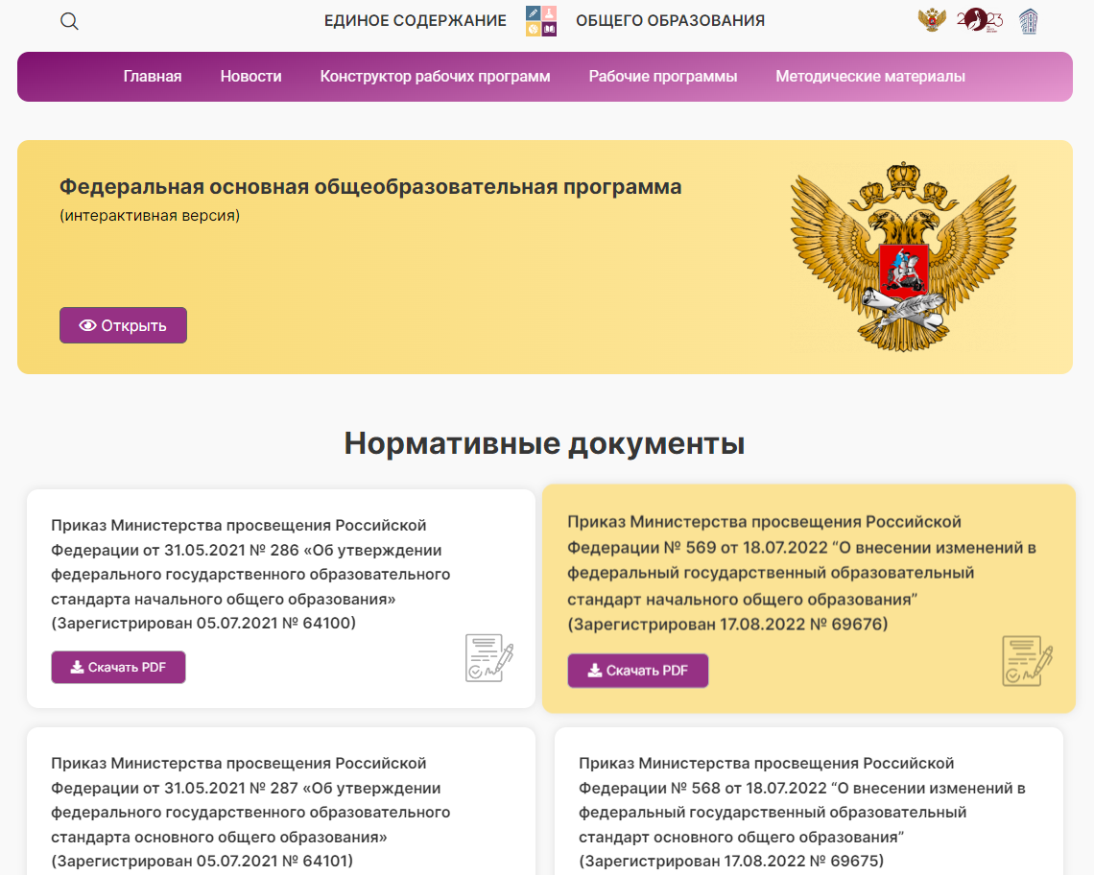
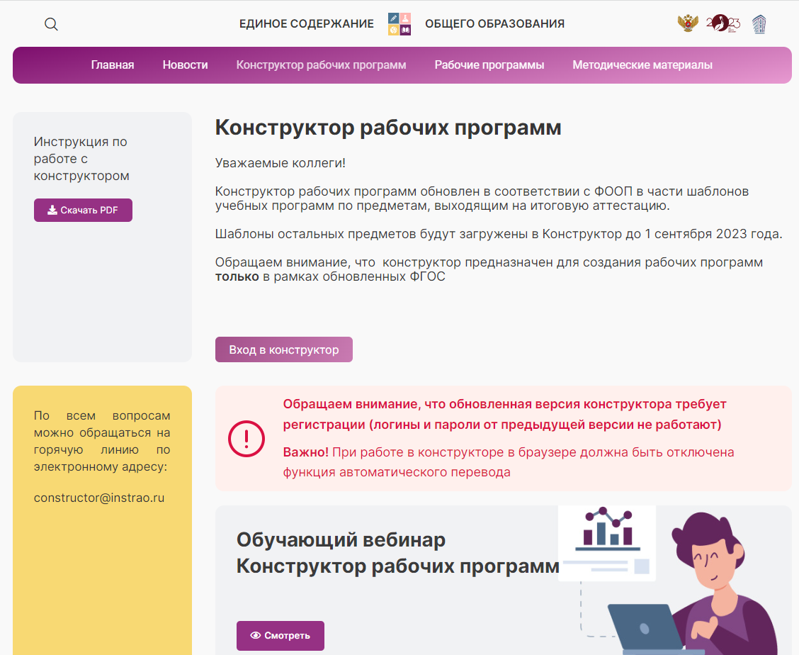
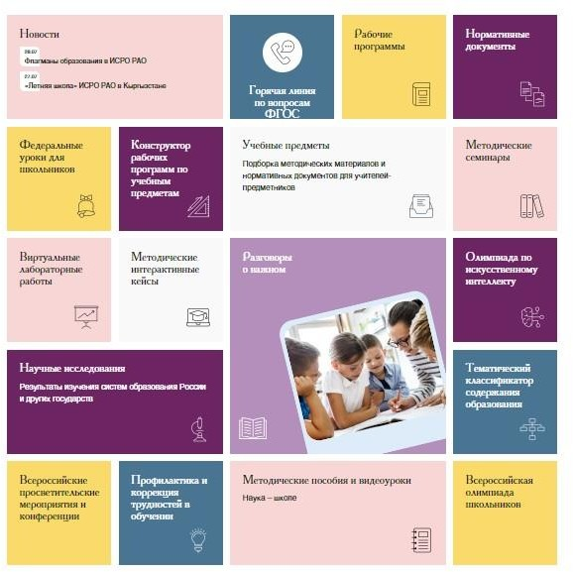
ЕДИНОЕ СОДЕРЖАНИЕ ОБЩЕГО ОБРАЗОВАНИЯ
https://edsoo.ru/

Slide 13
ФЕДЕРАЛЬНЫЙ ПЕРЕЧЕНЬ УЧЕБНИКОВ (2022 года)
https://shkola7kogalym-r86.gosweb.gosuslugi.ru/netcat_files/30/69/FEDERAL_NYY_PEREChEN_UChEBNIKOV.pdf

Slide 14
6 КЛАСС
Общество, в котором мы живём
Что такое экономика. Взаимосвязь жизни общества и его экономического развития. Виды экономической деятельности. Ресурсы и возможности экономики нашей страны.
8 КЛАСС
Человек в экономических отношениях
Экономическая жизнь общества. Потребности и ресурсы, ограниченность ресурсов. Экономический выбор.
Экономическая система и её функции. Собственность. Производство ‒ источник экономических благ. Факторы производства. Трудовая деятельность. Производительность труда. Разделение труда.
Предпринимательство. Виды и формы предпринимательской деятельности.
Обмен. Деньги и их функции. Торговля и её формы. Рыночная экономика. Конкуренция. Спрос и предложение.
Рыночное равновесие. Невидимая рука рынка. Многообразие рынков.
Предприятие в экономике. Издержки, выручка и прибыль. Как повысить эффективность производства.
Заработная плата и стимулирование труда. Занятость и безработица.
Финансовый рынок и посредники (банки, страховые компании, кредитные союзы, участники фондового рынка). Услуги финансовых посредников.
Основные типы финансовых инструментов: акции и облигации.
Банковские услуги, предоставляемые гражданам (депозит, кредит, платёжная карта, денежные переводы, обмен валюты). Дистанционное банковское обслуживание. Страховые услуги. Защита прав потребителя финансовых услуг.
Экономические функции домохозяйств. Потребление домашних хозяйств. Потребительские товары и товары длительного пользования. Источники доходов и расходов семьи. Семейный бюджет. Личный финансовый план. Способы и формы сбережений.
Экономические цели и функции государства. Налоги. Доходы и расходы государства. Государственный бюджет. Государственная бюджетная и денежно-кредитная политика Российской Федерации. Государственная политика по развитию конкуренции

Slide 15
ТЕМАТИЧЕСКОЕ ПЛАНИРОВАНИЕ - 6 класс
№ п/п | Наименование разделов и тем учебного предмета | Кол-во часов | Программное содержание | Основные виды деятельности обучающихся
Раздел 2. Общество, в котором мы живём | Раздел 2. Общество, в котором мы живём
2.3 | Роль экономики в жизни общества. Основные участники экономик | 1 | Что такое экономика. Взаимосвязь жизни общества и его экономического развития. Виды экономической деятельности. Ресурсы и возможности экономики нашей страны | Осваивать и применять знания о процессах и явлениях в экономической жизни общества: читать и интерпретировать информацию, представленную в разных источниках. Сравнивать различные формы хозяйствования: преобразовывать текстовую информацию в таблицу. Приводить примеры видов экономической деятельности: отбирать соответствующие ситуации на основе иллюстраций и описаний. Устанавливать взаимосвязи деятельности основных участников экономики: описывать их взаимодействие на основе предоставленных учителем источников. Анализировать, обобщать, систематизировать, оценивать социальную информацию, включая экономико-статистическую, из адаптированных источников (в том числе учебных материалов) и публикаций в СМИ: выполнять задание к предложенному учителем фрагменту. Использовать основы финансовой грамотности в практической деятельности, в повседневной жизни для защиты прав потребителя финансовых услуг: выполнять проблемные задания, индивидуальные и групповые проекты. Основы функциональной грамотности: финансовая грамотность. Формировать мотивацию к целенаправленной социально значимой деятельности. Выявлять и характеризовать существенные признаки экономической деятельности, устанавливая основания для сравнения

Slide 16
ТЕМАТИЧЕСКОЕ ПЛАНИРОВАНИЕ - 8 класс
№ п/п | Наименование разделов и тем учебного предмета | Кол-во часов | Программное содержание | Основные виды деятельности обучающихся
Раздел 1. Человек в экономических отношениях (20 часов) | Раздел 2. Общество, в котором мы живём
1.1 | Экономика – основа жизнедеятельности человека | 5 | Экономическая жизнь общества. Потребности и ресурсы, ограниченность ресурсов. Экономический выбор. Экономическая система и её функции. Собственность. Производство ‒ источник экономических благ. Факторы производства. Трудовая деятельность. Производительность труда. Разделение труда. Предпринимательство. Виды и формы предпринимательской деятельности. Обмен. Деньги и их функции. Торговля и её формы | Осваивать и применять знания об основных проявлениях экономической жизни общества: извлекать и интерпретировать информацию из разных источников. Характеризовать способы координации хозяйственной жизни в различных экономических системах: описывать различные способы хозяйствования и формулировать основания для сравнения. Определять и аргументировать с точки зрения социальных ценностей и с опорой на обществоведческие знания, факты общественной жизни, своё отношение к предпринимательству и развитию собственного бизнеса: формулировать суждения на основе информации, предложенной учителем; выражать своё отношение к решениям людей в конкретных ситуациях. Основы функциональной грамотности: финансовая грамотность. Решать познавательные и практические задачи: анализировать реальные социальные ситуации для осуществления экономических действий на основе рационального выбора в условиях ограниченных ресурсов; исследовать несложные практические ситуации, связанные с использованием различных способов повышения эффективности производства. Основы функциональной грамотности: финансовая грамотность. Овладевать смысловым чтением: преобразовывать текстовую экономическую информацию в модели (таблицу, схему). Приводить примеры организации эффективного производства на основе жизненных ситуаций: иллюстрировать действие факторов, влияющих на повышение производительности труда. Оценивать значение экономически рационального поведения основных участников обмена: анализировать сложившиеся практики и модели поведения. Основы функциональной грамотности: финансовая грамотность. Использовать полученные знания для объяснения социально-экономической роли предпринимательства: описывать и раскрывать на примерах функции предпринимательства. Вносить коррективы в моделируемую экономическую деятельность на основе изменившихся ситуаций

Slide 17
ТЕМАТИЧЕСКОЕ ПЛАНИРОВАНИЕ - 8 класс
№ п/п | Наименование разделов и тем учебного предмета | Кол-во часов | Программное содержание | Основные виды деятельности обучающихся
Раздел 1. Человек в экономических отношениях (20 часов) | Раздел 2. Общество, в котором мы живём
1.2 | Рыночные отношения в экономике | 5 | Рыночная экономика. Конкуренция. Спрос и предложение. Рыночное равновесие. Невидимая рука рынка. Многообразие рынков. Предприятие в экономике. Издержки, выручка и прибыль. Как повысить эффективность производства. Заработная плата и стимулирование труда. Занятость и безработица. Финансовый рынок и посредники (банки, страховые компании, кредитные союзы, участники фондового рынка). Услуги финансовых посредников. Основные типы финансовых инструментов: акции и облигации | Осваивать и применять знания о рыночном хозяйстве как одном из способов организации экономической жизни: формулировать собственное мнение о роли рыночного механизма и необходимости развития конкуренции для регулирования экономики. Использовать полученные знания для объяснения взаимосвязей рынка и конкуренции: высказывать обоснованные суждения о влиянии конкуренции на функционирование рынка. Приводить примеры использования способов повышения эффективности производства: иллюстрировать на основе социальных фактов различные способы повышения его эффективности. Оценивать поведение людей с точки зрения его экономической рациональности: анализировать и оценивать с позиций экономических знаний сложившиеся практики и модели поведения производителя. Приобретать опыт использования знаний для выбора профессий и оценки собственных перспектив в профессиональной сфере: устанавливать преимущества профессионализма и его взаимосвязь с жизненным успехом. Извлекать социальную информацию из адаптированных источников и СМИ о тенденциях развития современной рыночной экономики: выявлять соответствующие факты. Готовность к саморазвитию и личностному самоопределению. Искать и отбирать социальную информацию из различных источников в соответствии с познавательной задачей, систематизировать, интерпретировать и оценивать достоверность социальной информации, в том числе о тенденциях развития современной рыночной экономики. Приводить примеры деятельности и проявления основных функций различных финансовых посредников: описывать ситуации деятельности финансовых посредников и их функции на основе предложенных учителем источников

Slide 18
ТЕМАТИЧЕСКОЕ ПЛАНИРОВАНИЕ - 8 класс
№ п/п | Наименование разделов и тем учебного предмета | Кол-во часов | Программное содержание | Основные виды деятельности обучающихся
Раздел 1. Человек в экономических отношениях (20 часов) | Раздел 2. Общество, в котором мы живём
1.3 | Финансовые отношения в экономике | 5 | Банковские услуги, предоставляемые гражданам (депозит, кредит, платёжная карта, денежные переводы, обмен валюты). Дистанционное банковское обслуживание. Страховые услуги. Защита прав потребителя финансовых услуг. Экономические функции домохозяйств. Потребление домашних хозяйств. Потребительские товары и товары длительного пользования | Оценивать собственные поступки и поступки других участников финансового рынка с точки зрения их экономической рациональности (включая вопросы, связанные с личными финансами и предпринимательской деятельностью, для оценки рисков осуществления финансовых мошенничеств, применения недобросовестных практик): формулировать и представлять краткие выводы о способах эффективного использования денежных средств. Основы функциональной грамотности: финансовая грамотность. Анализировать, обобщать, систематизировать, критически оценивать социальную информацию, включая экономико-статистическую, из адаптированных источников (в том числе учебных материалов) и публикаций СМИ, соотносить её с личным социальным опытом; формулировать выводы, подкрепляя их аргументами; выполнять задания к предложенным учителем фрагментам. Приобретать опыт использования знаний основ финансовой грамотности для реализации защиты прав потребителя финансовых услуг: выражать собственное отношение к нарушению прав и недобросовестному поведению участников финансового рынка. Основы функциональной грамотности: финансовая грамотность. Осуществлять совместную деятельность, включая взаимодействие с людьми другой культуры, национальной и религиозной принадлежности, на основе гуманистических ценностей, взаимопонимания между людьми разных культур: выполнять учебные задания в парах и группах. Выявлять проблемы и выбирать различные подходы (способы) для принятия решений в жизненных и учебных ситуациях в целях защиты экономических интересов

Slide 19
ТЕМАТИЧЕСКОЕ ПЛАНИРОВАНИЕ - 8 класс
№ п/п | Наименование разделов и тем учебного предмета | Кол-во часов | Программное содержание | Основные виды деятельности обучающихся
Раздел 1. Человек в экономических отношениях (20 часов) | Раздел 2. Общество, в котором мы живём
1.4 | Домашнее хозяйство | 1 | Источники доходов и расходов семьи. Семейный бюджет. Личный финансовый план. Способы и формы сбережений | Использовать знания для объяснения взаимосвязей экономических явлений: объяснять причины достижения (недостижения) результатов экономической деятельности. Приобретать опыт использования полученных знаний в практической повседневной жизни: анализировать потребление домашнего хозяйства, структуру семейного бюджета, выполнение гражданских обязанностей (в том числе по уплате налогов), собственные перспективы в профессиональной сфере в целях осознанного выбора профессии; сопоставлять свои потребности и возможности. Основы функциональной грамотности: финансовая грамотность. Оценивать собственные поступки и поведение других людей с точки зрения их экономической рациональности: давать оценку рациональному распределению семейных ресурсов. Основы функциональной грамотности: финансовая грамотность. Решать познавательные и практические задачи, отражающие процессы формирования, накопления и инвестирования сбережений: формулировать и представлять краткие выводы о способах эффективного использования денежных средств и различных форм сбережений. Основы функциональной грамотности: финансовая грамотность. Приобретать опыт составления простейших документов: составлять семейный бюджет, личный финансовый план, заявление, резюме. Основы функциональной грамотности: финансовая грамотность. Анализировать практические ситуации, связанные с реализацией гражданами своих экономических интересов

Slide 20
ТЕМАТИЧЕСКОЕ ПЛАНИРОВАНИЕ - 8 класс
№ п/п | Наименование разделов и тем учебного предмета | Кол-во часов | Программное содержание | Основные виды деятельности обучающихся
Раздел 1. Человек в экономических отношениях (20 часов) | Раздел 2. Общество, в котором мы живём
1.5 | Экономические цели и функции государства | 4 | Экономические цели и функции государства. Налоги. Доходы и расходы государства. Государственный бюджет. Государственная бюджетная и денежно-кредитная политика Российской Федерации. Государственная политика по развитию конкуренции | Осваивать и применять знания о роли государства в экономике, об основах государственной бюджетной и денежно-кредитной политики Российской Федерации: описывать экономические цели и функции государства. Классифицировать (в том числе устанавливать существенный признак классификации) механизмы государственного регулирования экономики: составлять классификационную таблицу. Устанавливать и объяснять связи политических потрясений и социально-экономических кризисов в государстве: описывать социальные ситуации и факты. Использовать знания для объяснения основных механизмов государственного регулирования экономики, в том числе государственной политики по развитию конкуренции: высказывать обоснованные суждения о различных направлениях экономической политики государства и её влиянии на экономическую жизнь общества, о влиянии государственных решений на развитие конкуренции. Выявлять причинно-следственные связи при изучении экономических явлений и процессов

Slide 21
10 КЛАСС
Экономическая жизнь общества
Роль экономики в жизни общества. Макроэкономические показатели и качество жизни. Предмет и методы экономической науки. Ограниченность ресурсов. Кривая производственных возможностей. Типы экономических систем. Экономический рост и пути его достижения. Факторы долгосрочного экономического роста. Понятие экономического цикла. Фазы экономического цикла. Причины экономических циклов.
Функционирование рынков. Рыночный спрос. Закон спроса. Эластичность спроса. Рыночное предложение. Закон предложения. Эластичность предложения. Рынки труда, капитала, земли, информации. Государственное регулирование рынков. Конкуренция и монополия. Государственная политика по развитию конкуренции. Антимонопольное регулирование в Российской Федерации. Рынок труда. Заработная плата и стимулирование труда. Занятость и безработица. Причины и виды безработицы. Государственная политика Российской Федерации в области занятости. Особенности труда молодежи. Деятельность профсоюзов.
Рациональное экономическое поведение. Экономическая свобода и социальная ответственность. Экономическая деятельность и проблемы устойчивого развития общества. Особенности профессиональной деятельности в экономической и финансовой сферах
Предприятие в экономике. Цели предприятия. Факторы производства. Альтернативная стоимость, способы и источники финансирования предприятий. Издержки, их виды. Выручка, прибыль. Поддержка малого и среднего предпринимательства в Российской Федерации. Государственная политика импортозамещения в Российской Федерации.
Финансовый рынок. Финансовые институты. Банки. Банковская система. Центральный банк Российской Федерации: задачи и функции. Цифровые финансовые услуги. Финансовые технологии и финансовая безопасность. Денежные агрегаты. Монетарная политика Банка России. Инфляция: причины, виды, последствия. Экономика и государство.
Экономические функции государства. Общественные блага. Внешние эффекты. Государственный бюджет. Дефицит и профицит государственного бюджета. Принцип сбалансированности государственного бюджета. Государственный долг. Налоговая система Российской Федерации. Функции налогов. Система налогов и сборов в Российской Федерации. Налоговые льготы и вычеты. Фискальная политика государства. Цифровизация экономики в Российской Федерации. Мировая экономика. Международное разделение труда. Экспорт и импорт товаров и услуг. Выгоды и убытки от участия в международной торговле. Государственное регулирование внешней торговли.

Slide 22
ТЕМАТИЧЕСКОЕ ПЛАНИРОВАНИЕ - 10 класс
№ п/п | Наименование разделов и тем учебного предмета | Кол-во часов | Программное содержание | Основные виды деятельности обучающихся
Раздел 3. Экономическая жизнь общества (28 часов) | Раздел 2. Общество, в котором мы живём
3.1 | Экономика – основа жизнедеятельности общества | 6 | Роль экономики в жизни общества. Макроэкономические показатели и качество жизни. Предмет и методы экономической науки. Ограниченность ресурсов. Кривая производственных возможностей. Типы экономических систем. Экономический рост и пути его достижения. Факторы долгосрочного экономического роста. Понятие экономического цикла. Фазы экономического цикла. Причины экономических циклов | Владеть знаниями об экономике как науке и хозяйстве. Определять смысл, различать признаки научных понятий «экономическая система», «экономический рост», «экономический цикл», «ограниченность ресурсов», «валовой внутренний продукт». Определять различные смыслы многозначных понятий «экономика», «собственность». Классифицировать типы экономических систем. Использовать понятийный аппарат при анализе и оценке факторов долгосрочного экономического роста, причин и последствий циклического развития экономики при изложении собственных суждений и построении устных и письменных высказываний. Приводить примеры взаимосвязи главных вопросов экономики, основных макроэкономических показателей и показателей качества жизни. Представлять в виде схемы взаимосвязи различных путей достижения экономического роста, в виде графика кривую производственных возможностей. Устанавливать взаимосвязь развития общества и его экономической жизни при изучении экономической жизни общества на основе анализа, социального прогнозирования, объяснять основные тенденции развития экономической сферы. Формулировать собственные суждения и аргументы по проблеме определения путей достижения экономического роста (опираясь на социальные ценности). систем. Использовать понятийный аппарат при анализе и оценке факторов долгосрочного экономического роста, причин и последствий циклического развития экономики при изложении собственных суждений и построении устных и письменных высказываний. Приводить примеры взаимосвязи главных вопросов экономики, основных макроэкономических показателей и показателей качества жизни. Представлять в виде схемы взаимосвязи различных путей достижения экономического роста, в виде графика кривую производственных возможностей. Устанавливать взаимосвязь развития общества и его экономической жизни при изучении экономической жизни общества на основе анализа, социального прогнозирования, объяснять основные тенденции развития экономической сферы. Формулировать собственные суждения и аргументы по проблеме определения путей достижения экономического роста (опираясь на социальные ценности).

Slide 23
ТЕМАТИЧЕСКОЕ ПЛАНИРОВАНИЕ - 10 класс
№ п/п | Наименование разделов и тем учебного предмета | Кол-во часов | Программное содержание | Основные виды деятельности обучающихся
Раздел 3. Экономическая жизнь общества (28 часов) | Раздел 2. Общество, в котором мы живём
3.2 | Рыночные отношения в экономике | 6 | Функционирование рынков. Рыночный спрос. Закон спроса. Эластичность спроса. Рыночное предложение. Закон предложения. Эластичность предложения. Рынки труда, капитала, земли, информации. Государственное регулирование рынков. Конкуренция и монополия. Государственная политика по развитию конкуренции. Антимонопольное регулирование в Российской Федерации. Рынок труда. Заработная плата и стимулирование труда. Занятость и безработица. Причины и виды безработицы. Государственная политика Российской Федерации в области занятости. Особенности труда молодежи. Деятельность профсоюзов | Владеть знаниями об особенностях рыночных отношений в современной экономике, о государственной политике поддержки конкуренции. Классифицировать типы рыночных структур, виды безработицы, рынки ресурсов производства. Выявлять функциональные связи в деятельности различных видов рынков. Приводить примеры взаимосвязи спроса и предложения. Характеризовать причины и последствия безработицы. Использовать ключевые понятия, теоретические положения о действии экономического механизма функционирования рынка для объяснения явлений социальной действительности, конкретизировать теоретические положения фактами социальной действительности, модельными ситуациями, примерами из личного социального опыта об особенностях трудоустройства молодежи в условиях конкуренции на рынке труда. Оценивать социальную информацию по проблемам развития экономической жизни общества, определять степень ее достоверности, соотносить различные оценки направлений и методов экономической политики государства, текущих экономических событий в России и в мире, давать оценку действиям участников экономики и их способностям в типичных ситуациях сознательно выполнять морально-правовые требования общества и нести ответственность за свою деятельность

Slide 24
ТЕМАТИЧЕСКОЕ ПЛАНИРОВАНИЕ - 10 класс
№ п/п | Наименование разделов и тем учебного предмета | Кол-во часов | Программное содержание | Основные виды деятельности обучающихся
Раздел 3. Экономическая жизнь общества (28 часов) | Раздел 2. Общество, в котором мы живём
3.3 | Экономическая деятельность | 2 | Рациональное экономическое поведение. Экономическая свобода и социальная ответственность. Экономическая деятельность и проблемы устойчивого развития общества. Особенности профессиональной деятельности в экономической и финансовой сферах | Владеть знаниями об особенностях профессиональной деятельности в экономической и финансовой сферах. Характеризовать российские духовно-нравственные ценности, в том числе ценности патриотизма и служения Отечеству, созидательного труда, норм морали и нравственности, прав и свобод человека, коллективизма. Устанавливать причинно-следственные связи между экономической деятельностью и проблемами устойчивого развития. Формулировать собственные суждения и аргументы по проблемам взаимосвязи экономической свободы и социальной ответственности (опираясь на социальные ценности)
3.4 | Экономика предприятия | 4 | Предприятие в экономике. Цели предприятия. Факторы производства. Альтернативная стоимость, способы и источники финансирования предприятий. Издержки, их виды. Выручка, прибыль. Поддержка малого и среднего предпринимательства в Российской Федерации. Государственная политика импортозамещения в Российской Федерации | Владеть знаниями о роли предприятий в экономическом развитии страны, важнейших показателях эффективности их деятельности. Классифицировать факторы производства, виды издержек производства, источники финансирования предприятия. Характеризовать социально-экономические функции предпринимательства. Использовать экономические знания для успешного выполнения типичных социальных ролей (производитель, потребитель, собственник), ориентации в актуальных экономических событиях, определения личной гражданской позиции в экономической деятельности. Конкретизировать теоретические положения фактами социальной действительности, модельными ситуациями, примерами из личного социального опыта об использовании мер государственной поддержки МСП в РФ, о выборе способов рационального экономического поведения людей. Создавать типологии видов предпринимательской деятельности, видов издержек производства на основе предложенных критериев. Оценивать поведение людей и собственное поведение с точки зрения социальных норм, экономической рациональности, сформированности социально ценных мотивов выбора средств достижения целей экономической деятельности, ответственности за принятые экономические решения для себя, своего окружения, общества в целом

Slide 25
ТЕМАТИЧЕСКОЕ ПЛАНИРОВАНИЕ - 10 класс
№ п/п | Наименование разделов и тем учебного предмета | Кол-во часов | Программное содержание | Основные виды деятельности обучающихся
Раздел 3. Экономическая жизнь общества (28 часов) | Раздел 2. Общество, в котором мы живём
3.4 | Экономика предприятия | 4 | Предприятие в экономике. Цели предприятия. Факторы производства. Альтернативная стоимость, способы и источники финансирования предприятий. Издержки, их виды. Выручка, прибыль. Поддержка малого и среднего предпринимательства в Российской Федерации. Государственная политика импортозамещения в Российской Федерации | Владеть знаниями о роли предприятий в экономическом развитии страны, важнейших показателях эффективности их деятельности. Классифицировать факторы производства, виды издержек производства, источники финансирования предприятия. Характеризовать социально-экономические функции предпринимательства. Использовать экономические знания для успешного выполнения типичных социальных ролей (производитель, потребитель, собственник), ориентации в актуальных экономических событиях, определения личной гражданской позиции в экономической деятельности. Конкретизировать теоретические положения фактами социальной действительности, модельными ситуациями, примерами из личного социального опыта об использовании мер государственной поддержки МСП в РФ, о выборе способов рационального экономического поведения людей. Создавать типологии видов предпринимательской деятельности, видов издержек производства на основе предложенных критериев. Оценивать поведение людей и собственное поведение с точки зрения социальных норм, экономической рациональности, сформированности социально ценных мотивов выбора средств достижения целей экономической деятельности, ответственности за принятые экономические решения для себя, своего окружения, общества в целом

Slide 26
ТЕМАТИЧЕСКОЕ ПЛАНИРОВАНИЕ - 10 класс
№ п/п | Наименование разделов и тем учебного предмета | Кол-во часов | Программное содержание | Основные виды деятельности обучающихся
Раздел 3. Экономическая жизнь общества (28 часов) | Раздел 2. Общество, в котором мы живём
3.5 | Финансовый рынок и финансовые институты | 3 | Финансовый рынок. Финансовые институты. Банки. Банковская система. Центральный банк Российской Федерации: задачи и функции. Цифровые финансовые услуги. Финансовые технологии и финансовая безопасность. Денежные агрегаты. Монетарная политика Банка России Инфляция: причины, виды, последствия | Владеть знаниями о финансовых институтах, банковской системе. Характеризовать причины и последствия инфляции, функции Центрального банка Российской Федерации, финансовых институтов. Использовать ключевые понятия, теоретические положения о финансовых технологиях и финансовой безопасности, монетарной политике для объяснения явлений социальной действительности. Находить, анализировать и использовать информацию для принятия ответственных решений по достижению финансовых целей и управлению личными финансами при реализации прав и обязанностей потребителя финансовых услуг с учетом основных способов снижения рисков и правил личной финансовой безопасности

Slide 27
ТЕМАТИЧЕСКОЕ ПЛАНИРОВАНИЕ - 10 класс
№ п/п | Наименование разделов и тем учебного предмета | Кол-во часов | Программное содержание | Основные виды деятельности обучающихся
Раздел 3. Экономическая жизнь общества (28 часов) | Раздел 2. Общество, в котором мы живём
3.6 | Экономика и государство | 3 | Экономика и государство. Экономические функции государства. Общественные блага. Внешние эффекты. Государственный бюджет. Дефицит и профицит государственного бюджета. Принцип сбалансированности государственного бюджета. Государственный долг. Налоговая система Российской Федерации. Функции налогов. Система налогов и сборов в Российской Федерации. Налоговые льготы и вычеты. Фискальная политика государства. Цифровизация экономики в Российской Федерации | Владеть знаниями о (об) роли государства в экономике, роли государственного бюджета в реализации полномочий органов государственной власти, этапах бюджетного процесса, механизмах принятия бюджетных решений, особенностях государственной политики импортозамещения. Определять смысл, различать признаки научных понятий «общественные блага», «государственный бюджет». Классифицировать механизмы государственного регулирования экономики. Использовать понятийный аппарат при анализе и оценке производства и потребления общественных благ, воздействия внешних эффектов при изложении собственных суждений и построении устных и письменных высказываний. Формулировать собственные суждения и аргументы по проблемам роли государства в экономике, цифровизации экономики (опираясь на социальные ценности). Использовать ключевые понятия, теоретические положения о методах фискальной политики государства для объяснения явлений социальной действительности

Slide 28
ТЕМАТИЧЕСКОЕ ПЛАНИРОВАНИЕ - 10 класс
№ п/п | Наименование разделов и тем учебного предмета | Кол-во часов | Программное содержание | Основные виды деятельности обучающихся
Раздел 3. Экономическая жизнь общества (28 часов) | Раздел 2. Общество, в котором мы живём
3.7 | Мировая экономика | 2 | Мировая экономика. Международное разделение труда. Экспорт и импорт товаров и услуг. Выгоды и убытки от участия в международной торговле. Государственное регулирование внешней торговли | Определять смысл, различать признаки научного понятия «международное разделение труда». Анализировать и оценивать противоречивые последствия экономической глобализации. Представлять в виде диаграммы структуру экспорта и импорта России. Применять полученные экономические знания для анализа социальной информации о проблемах, современных тенденциях, направлениях и механизмах экономического развития, полученной из источников разного типа, включая официальные публикации на интернет-ресурсах и в СМИ. Формулировать собственные суждения и аргументы по проблеме выбора методов государственного регулирования внешней торговли (опираясь на социальные ценности)
3.8 | Повторительно-обобщающий урок по разделу «Экономическая жизнь общества» | 2 |  | Осуществлять с опорой на базовые экономические знания и ценностные ориентиры учебно-исследовательскую и проектную деятельность, представлять ее результаты в виде завершенных проектов, презентаций, творческих работ экономической и междисциплинарной направленности

Slide 29
https://firpo.ru/netcat_files/353/664/h_0fa7f0ad2d96159249a437994d65bbf4

